Slide 1

메리츠화재 · 세일즈혁신TF
9:41
▂▄▆ ◠ ▮
MeAI
활용 가이드북
≡
요약 생성
새로 대화
당뇨 있는 50대 고객,
가입 가능한 상품 알려줘
가능한 경우가 많아요. 유병자를 위한 간편심사 상품이 있고, 최근에는 3N5·355처럼 고지 항목이 간단한 상품도 있어요.
고객의 진단 시기와 투약 여부를 알려주시면 더 정확하게 안내할 수 있어요.
보험영업 AI 파트너 MeAI, 처음 쓰는 영업가족을 위해
켜는 법부터 고객에게 리포트 보내는 법까지 한 권에 담았어요.
질문 예시를 클릭해서 바로 대화를 시작해 보세요!
↳ 간편심사 상품별 고지 항목을 비교해줘
2026.09 최신 화면 기준
PC · 모바일 공통
↳ 이 고객에게 설명할 화법을 만들어줘
궁금한 점을 자유롭게 질문해 주세요
↑
영업가족 편
Notes:
표지. 이 가이드북은 2026년 9월 기준 최신 MeAI 화면(PC·모바일)을 기준으로 만들었습니다. 구버전 교안과 화면이 다르다는 점을 먼저 안내하세요.

Slide 2
HOW TO USE
이 가이드북, 이렇게 보세요
처음 쓰는 분도, 이미 쓰고 있는 분도 필요한 부분부터 펼치면 돼요.
1
2
3
4
PART 1 · 2
PART 3 · 4
PART 5
PART 6 · 7 · 8
MeAI가 처음이라면
오늘 바로 써보고 싶다면
고객에게 자료를 보내려면
질문이 막히거나 더 잘 쓰고 싶다면
MeAI가 무엇인지, 어디서 켜는지부터 차근차근 시작해요.
일반대화와 고객 맞춤대화, 3단계씩 따라 하면 끝나요.
대화 내용을 요약 리포트로 만들어 카카오톡으로 보내요.
질문 공식, 영업지원 도구, 현장 시나리오와 주의사항을 담았어요.
!
이 자료는 2026년 9월 기준 최신 화면이에요. 예전 교육자료에 있던 화면(입력창 옆에 '약관 검색' 버튼이 있던 구버전)과는 메뉴 위치와 이름이 다르니, 이 가이드북 화면을 기준으로 봐주세요.
MeAI 활용 가이드북 · 영업가족 편 · 2026.09
2
Notes:
대상별 진입 파트를 안내합니다. 완전 초보는 PART 1~2, 이미 쓰는 분은 PART 3~4부터 바로 실습해도 됩니다.

Slide 3
CONTENTS
목차
여덟 개 파트, 54장으로 정리했어요.
01
MeAI, 이게 뭔가요?
p.4
02
시작하기 · 접속과 화면 구성
p.9
03
일반대화 · 무엇이든 물어보기
p.14
04
맞춤대화 · 고객 한 명을 위한 대화
p.20
05
요약 리포트 · 카카오톡으로 보내기
p.28
06
질문 잘하는 법 · 프롬프트 기초
p.31
07
영업지원 도구 · MeAI를 더 잘 쓰는 지름길
p.38
08
현장 활용 · 주의사항 · FAQ
p.48
MeAI 활용 가이드북 · 영업가족 편 · 2026.09
3

Slide 4
01
PART 01
MeAI,
이게 뭔가요?
보험영업만 공부한 AI 선배가 24시간 옆에 있어요.
이 파트에서 배우는 것
MeAI 한 줄 정의와 할 수 있는 일 5가지
일반대화와 맞춤대화, 두 가지 대화의 차이
질문을 전문가에게 나눠 보내는 MeAI의 두뇌
MeAI 활용 가이드북 · 영업가족 편 · 2026.09
4

Slide 5

PART 1 · MeAI란
MeAI는 보험영업만 공부한 'AI 선배'예요
메시지 보내듯 물어보면, 약관과 상품을 근거로 답해줘요. 컴퓨터가 서툴러도 괜찮아요.
9:41
▂▄▆ ◠ ▮
24
24시간 대기
MeAI
새벽이든 주말이든, 고객 앞에서든 바로 물어볼 수 있어요.
갱신형 보험에 가입된 40대의
월 평균 보험료가 얼마야?
말
말하듯 질문
갱신형 보험에 가입한 40대의 월 평균 보험료는 약 56.8만원이에요. 이 수치를 근거로 고객이 비갱신으로 전환하도록 설득하면 좋을 것 같아요.
어려운 명령어는 없어요. 카톡 보내듯 쓰거나, 마이크로 말하면 돼요.
約
근거 있는 답
자사·타사 약관과 상품 자료를 찾아 근거와 함께 답해요.
⧉ ✎ ♡
질문 예시를 클릭해서 바로 대화를 시작해 보세요!
∞
몇 번이든 OK
↳ 보험료를 줄일 때 꼭 비갱신으로 유지해야 할 보장은?
틀려도, 다시 물어도 지치지 않아요. 꼬리질문으로 깊이 파도 돼요.
궁금한 점을 자유롭게 질문해 주세요
🎤
실제 MeAI 모바일 대화 화면 예시
MeAI 활용 가이드북 · 영업가족 편 · 2026.09
5
Notes:
"AI 선배"라는 비유를 심어두고 이후 파트에서 반복 회수합니다. 실습: 각자 폰에서 MeAI 일반대화를 열게 하세요.

Slide 6
PART 1 · 할 수 있는 일
MeAI가 해주는 일, 다섯 가지만 기억하세요
아래 다섯 가지가 MeAI 화면의 메뉴와 버튼 이름 그대로예요.
?
⇄
◔
✎
▤
지식 검색
보장 비교
보장분석
상세설계·가계약
요약 리포트
상품·특약·약관·의학 용어를
고객 눈높이로 설명해줘요.
자사·타사 담보를 표로 비교하고
차이점을 정리해줘요.
고객의 가입 내역을 읽고
부족한 보장을 찾아줘요.
말로 요청하면 담보 구성안을
정리해 설계를 도와줘요.
대화 내용을 리포트로 만들어
카카오톡으로 보내줘요.
"간편 355가 무슨 뜻이야?"
"암진단비 vs 통합암진단비 비교해줘"
"보장분석 해줘"
"암통합치료비 3천만원 추가한 설계안"
[요약 생성] 버튼 한 번
＋ 덤으로 PC 왼쪽 메뉴의 약관 검색으로 전사 약관 원문을 상품명으로 바로 찾을 수 있고, 대화 이력은 월별로 자동 저장돼요.
MeAI 활용 가이드북 · 영업가족 편 · 2026.09
6

Slide 7
PART 1 · 두 가지 대화
일반대화와 맞춤대화, 두 가지만 구분하면 돼요
고객을 정하지 않고 묻는 대화와, 특정 고객의 보장분석을 옆에 두고 하는 대화예요.
일반대화
무엇이든 물어보는 창
맞춤대화
이 고객에게 무엇을 팔 것인가
고객을 특정하지 않아요. 상품·특약 개념, 화법, 약관 지식, 보장 비교 등 공부하고 준비할 때 써요.
고객 한 명의 보장분석 데이터를 MeAI가 함께 봐요. 부족한 보장 찾기, 제안 준비, 리포트 발송까지 이어져요.
✓
상품·특약 개념 질문
✓
고객 정보 입력 → 보장분석
✓
자사·타사 보장 비교
✓
부족 보장·제안 우선순위
✓
고객 설득 화법 만들기
✓
상세설계·가계약 요청
✓
약관 지식 확인
✓
요약 리포트 → 카카오톡
진입: 모바일 고객 목록 상단 [MeAI 일반대화] 버튼
진입: 고객 카드의 [MeAI] 버튼
처음엔 일반대화로 감을 익히고, 고객을 만나기 전에는 꼭 맞춤대화로 준비하세요.
MeAI 활용 가이드북 · 영업가족 편 · 2026.09
7
Notes:
일반대화 vs 맞춤대화 구분이 이 교안의 뼈대입니다. 진입 버튼 위치(상단 MeAI 일반대화 / 고객 카드 MeAI)를 꼭 함께 보여주세요.

Slide 8
PART 1 · MeAI의 두뇌
질문을 알아서 나눠, 딱 맞는 전문가에게 보내요
큰 병원의 안내 데스크처럼 질문의 의도를 읽고, 전문가별 답을 하나로 합쳐 돌려줘요.
일반 지식
C34가 어떤 질환군인지 정의
현장 질문
안내 데스크
보상 전문가
해당 질환의 약관상 보장 범위·면책
하나의 답
"C34 뭐야?"
›
의도 파악
질문 나누기
›
›
정리된 답변
+ 꼬리질문 제안
심사 전문가
고지 항목과 인수심사 유의점
영업 전문가
고객에게 설명할 화법·제안 포인트
1
짧게 물어도 돼요
2
상황을 덧붙이면 더 정확해요
3
이어서 물어볼 질문까지 제안해요
"C34 뭐야?" 다섯 글자에도 세 전문가의 답이 합쳐져 와요.
"50대 남성 고객, 폐암 진단 후 보장 확인"처럼 배경을 주면 답이 더 뾰족해져요.
답 아래 꼬리질문 버튼을 누르면 타이핑 없이 다음 대화로 이어져요.
MeAI 활용 가이드북 · 영업가족 편 · 2026.09
8
Notes:
질문이 보상·심사·영업·일반 전문가로 나뉘어 처리된다는 점만 전달하면 충분합니다. "C34 뭐야?" 실습으로 답변 구조를 보여주세요.

Slide 9
02
PART 02
시작하기
접속과 화면 구성
PC와 모바일, 어디서 켜고 어디를 누르는지 알아봐요.
이 파트에서 배우는 것
PC와 모바일 두 가지 접속 방법
모바일 앱에서 MeAI로 들어가는 3단계
PC 화면과 모바일 화면의 구성 요소 이름 익히기
MeAI 활용 가이드북 · 영업가족 편 · 2026.09
9

Slide 10
PART 2 · 접속
PC에서도, 핸드폰에서도 똑같이 써요
기능은 같아요. 사무실에서는 PC, 고객 앞에서는 모바일이 편해요.
🖥
PC
📱
모바일
영업지원시스템 → MeAI
영업지원모바일 app → 보장분석 → MeAI
✓
큰 화면으로 표와 리포트 보기
✓
고객 앞에서 폰만 꺼내면 끝
✓
왼쪽 메뉴에서 약관 검색·대화 이력
✓
마이크로 말하면 질문 완성(음성 입력)
✓
리포트 편집과 복사가 편해요
✓
고객 카드의 [MeAI] 버튼으로 맞춤대화
✓
고객 보장분석 화면에서 바로 연결
✓
요약 리포트를 카카오톡으로 바로 발송
공통 대화 이력과 저장한 나의 질문은 PC와 모바일에서 똑같이 보여요. 사무실에서 준비하고, 현장에서 이어가세요.
MeAI 활용 가이드북 · 영업가족 편 · 2026.09
10

Slide 11
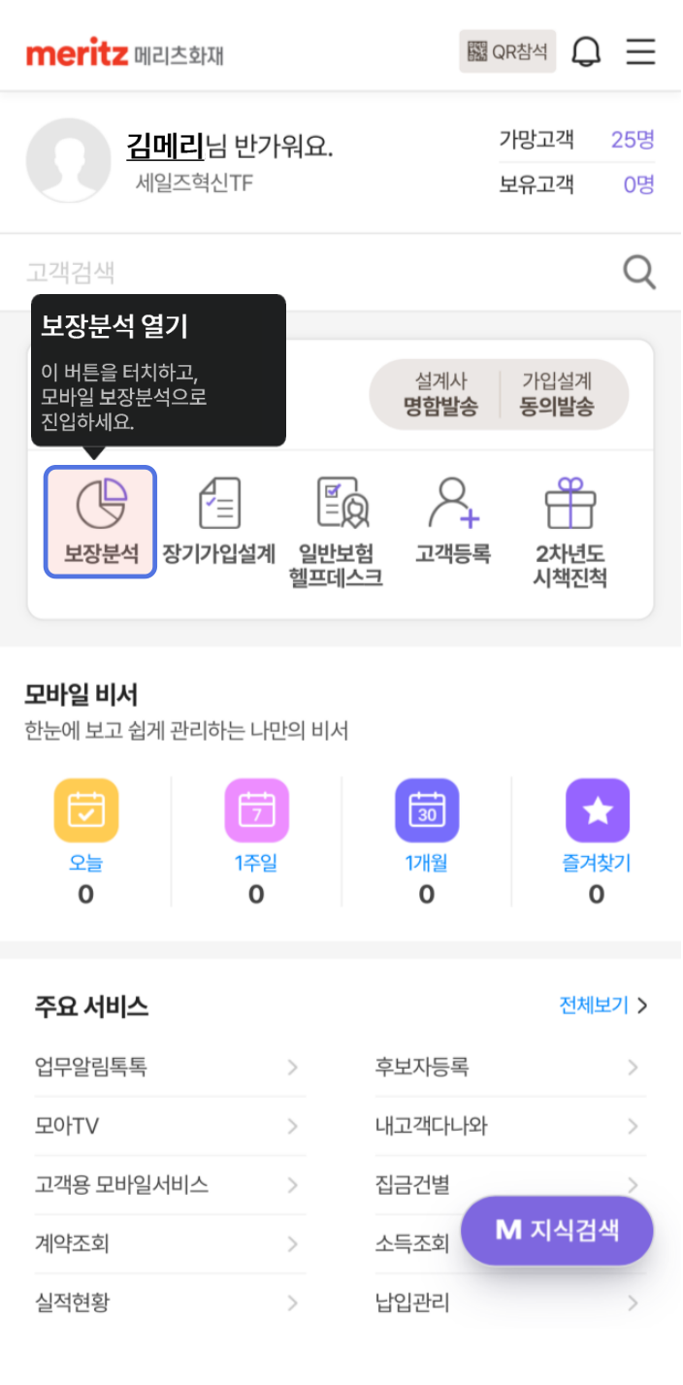
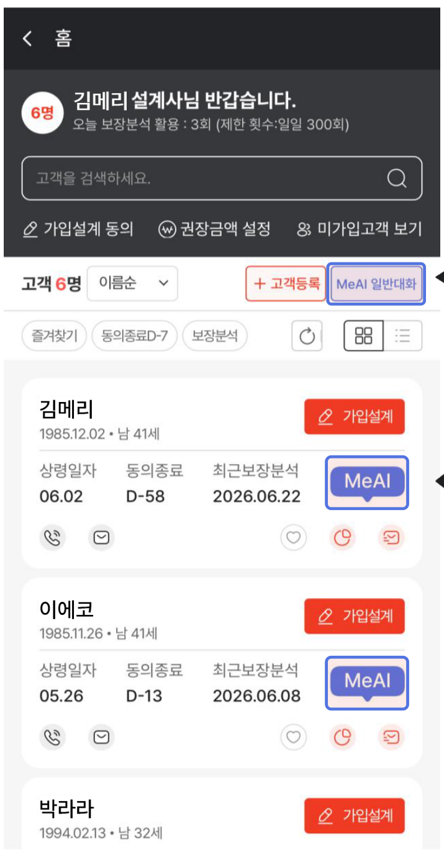
PART 2 · 모바일 진입
핸드폰에서 MeAI 켜는 법, 딱 세 번 터치예요
영업지원모바일 app 홈에서 시작해요. 실제 화면이에요.
1
앱 홈에서 [보장분석] 아이콘 터치
홈 화면 가운데 아이콘 묶음의 첫 번째가 보장분석이에요. 여기가 MeAI로 들어가는 문이에요.
1
2
2
상단 [MeAI 일반대화] = 무엇이든 묻는 창
고객 목록 위, 고객등록 버튼 옆에 있어요. 고객을 정하지 않은 공부·비교 질문은 여기서.
3
3
고객 카드의 [MeAI] = 그 고객 맞춤대화
고객마다 붙어 있는 보라색 MeAI 버튼을 누르면, 그 고객의 보장분석을 옆에 둔 맞춤대화가 열려요.
TIP 고객 목록 상단에 "오늘 보장분석 활용 : 3회 (제한 횟수 : 일일 300회)"가 보여요. 하루 사용 한도가 표시되는 곳이니 참고하세요.
① 앱 홈
② ③ 고객 목록(보장분석)
MeAI 활용 가이드북 · 영업가족 편 · 2026.09
11
Notes:
실제 앱 화면입니다. 참석자 폰으로 함께 따라가며 세 번 터치를 실습하세요. 상단의 일일 300회 표시도 짚어주세요.

Slide 12
PART 2 · PC 화면 구성
PC 화면, 이름부터 익혀두면 헤매지 않아요
왼쪽은 메뉴, 가운데는 대화, 아래는 입력창. 세 덩어리예요.
MeritzFire Sales AI · MeAI
1
약관 검색 · 사용 가이드
전사 약관을 상품명으로 검색하고, 화면 안내(사용 가이드)를 다시 볼 수 있어요.
meritz
⊟
안녕하세요
무엇을 도와드릴까요?
2
대화 이력
🔍 약관 검색
1
📖 사용 가이드
지난 대화가 월별로 자동 저장돼요. 클릭하면 그 대화를 이어서 할 수 있어요.
2026년 9월
이런 일도 할 수 있어요. 아래 질문 예시를 클릭해서 바로 대화를 시작해 보세요!
3
새로 대화하기
2
4
New_chat
⇄ 보장 비교
🔍 지식 검색
☺ 자주하는 질문
주제가 바뀌면 새 대화를 열어요. 이전 대화와 섞이지 않아 답이 정확해요.
40대 남성 암보험 비교
↳ 암진단비와 통합암진단비의 차이점을 고객 관점에서 쉽게 이해할 수 있게 비교해줘
간편심사 상품 고지 항목
↳ 표적항암약물허가치료비 종류별 특약이 타사의 일반적인 1회성 표적항암약물 담보보다 더 좋은 이유를 설명해줘
4
질문 예시 탭
2026년 8월
↳ 메리츠 암진단및치료비가 가지는 상품경쟁력을 타사 암진단비와 비교해서 설명해줘
보장 비교 · 지식 검색 · 자주하는 질문 세 탭. 예시를 클릭하면 바로 답변이 시작돼요.
통합치료비 화법
5
실손 세대별 차이
업무와 관련하여 궁금한 점을 자유롭게 질문해 주세요.
🎤
↑
5
입력창 · 마이크 · 전송
새로 대화하기 ⊕
3
직접 입력하거나 마이크로 말해요. 아래 안내문처럼 답은 꼭 근거 확인 후 사용해요.
MeAI의 답변은 생성형 AI를 통해 작성되어 오류가 있을 수 있으므로, 반드시 직접 근거자료를 확인하여 진위를 검증하시기 바랍니다.
MeAI 활용 가이드북 · 영업가족 편 · 2026.09
12
Notes:
PC 화면 다섯 요소 이름을 소리 내어 읽게 하세요. 특히 왼쪽 메뉴 맨 아래 [새로 대화하기] 위치를 강조합니다.

Slide 13
PART 2 · 모바일 화면 구성
모바일 화면은 더 단순해요. 버튼 네 개만 알면 돼요
일반대화 화면 기준이에요. 맞춤대화는 상단 버튼이 두 개 더 생겨요(PART 4).
9:41
▂▄▆ ◠ ▮
1
≡ 메뉴
1
≡
요약 생성
새로 대화
2
왼쪽 위 줄 세 개. 대화 이력, 약관 검색, 사용 가이드가 들어 있어요.
아래 질문 예시를 클릭해서 바로 대화를 시작해 보세요!
⇄ 보장 비교
3
2
요약 생성 · 새로 대화
↳ 암진단비와 통합암진단비의 차이점을 고객 관점에서 쉽게 비교해줘
요약 생성은 지금 대화를 리포트로 만들고, 새로 대화는 새 주제를 시작해요.
↳ 표적항암약물허가치료비 종류별 특약이 타사보다 좋은 이유
3
질문 예시 (보장 비교 · 지식 검색 · 자주하는 질문)
↳ 메리츠 암진단및치료비의 상품경쟁력을 타사와 비교
무엇을 물을지 모르면 예시를 누르세요. 누르는 순간 대화가 시작돼요.
🔍 지식 검색
⌵
4
입력창 · 마이크 · 전송(↑)
☺ 자주하는 질문
⌵
직접 쓰거나, 마이크를 눌러 말하세요. 말한 내용이 글자로 바뀐 뒤 ↑ 를 눌러 보내요.
궁금한 점을 자유롭게 질문해 주세요
🎤
↑
4
TIP 화면 아래 안내처럼 이름·연락처·주소 등 개인정보는 입력하지 않아요.
MeAI 활용 가이드북 · 영업가족 편 · 2026.09
13

Slide 14
03
PART 03
일반대화
무엇이든 물어보기
질문 예시 클릭 → 직접 질문 → 꼬리질문. 세 단계면 충분해요.
이 파트에서 배우는 것
STEP 1 질문 예시 탭으로 첫 대화 시작하기
STEP 2 직접 입력하거나 마이크로 말해서 질문하기
STEP 3 꼬리질문으로 깊이 파고, 자주 쓰는 질문 저장하기
약관 검색과 대화 이력 활용법
MeAI 활용 가이드북 · 영업가족 편 · 2026.09
14

Slide 15
PART 3 · STEP 1
첫 대화는 질문 예시를 누르는 것으로 시작해요
무엇을 물어야 할지 몰라도 괜찮아요. 세 개의 탭에 검증된 질문이 들어 있어요.
9:41
▂▄▆ ◠ ▮
자사·타사, 담보 간 차이를 표로 비교하는 질문 모음. "A와 B의 차이를 고객 관점에서 비교해줘" 형태예요.
≡
요약 생성
새로 대화
보장 비교
아래 질문 예시를 클릭해서 바로 대화를 시작해 보세요!
⇄ 보장 비교
상품·특약·약관·의학 용어의 뜻과 구조를 묻는 질문. 처음 듣는 단어가 나오면 이 탭이에요.
지식 검색
↳ 암진단비와 통합암진단비의 차이점을 고객 관점에서 쉽게 비교해줘
👆
↳ 표적항암약물허가치료비 종류별 특약이 타사보다 좋은 이유를 설명해줘
↳ 메리츠 암진단및치료비의 상품경쟁력을 타사와 비교해서 설명해줘
영업가족들이 실제로 많이 물은 질문을 모아둔 탭. 남들이 뭘 묻는지 보기만 해도 공부가 돼요.
자주하는 질문
🔍 지식 검색
☺ 자주하는 질문
이렇게 해보세요 탭 제목을 누르면 예시가 펼쳐지고, 예시 문장을 누르면 그 질문이 바로 전송돼요. 첫날은 세 탭의 예시를 하나씩 눌러 답이 어떻게 나오는지 구경만 해도 충분해요.
MeAI 활용 가이드북 · 영업가족 편 · 2026.09
15
Notes:
첫 실습. 세 탭(보장 비교·지식 검색·자주하는 질문)의 예시를 각 1개씩 눌러보게 합니다.

Slide 16
PART 3 · STEP 2
직접 물어볼 땐 쓰거나, 말하세요
키보드가 불편하면 마이크 버튼을 누르고 말하면 글자로 바뀌어요.
당뇨 있는 50대 고객, 가입 가능한 상품 알려줘|
🎤
↑
🎤
음성으로 질문하기
이런 질문부터 시작해 보세요
1
마이크 버튼 터치
상품 지식
"간편심사 3N5와 355, 숫자가 무슨 뜻이야?"
입력창 오른쪽의 마이크를 눌러요.
보장 비교
"암진단비와 암통합치료비 차이를 고객 눈높이로 설명해줘"
2
평소 말투로 말하기
"이 고객 보장분석 해줘"처럼 짧게. 긴 질문도 말이 더 빨라요.
화법
"40대 자녀 있는 가장에게 사망보장이 왜 먼저인지 설명하는 화법 만들어줘"
3
글자 확인 후 전송
약관
"뇌출혈진단비 특약의 지급 사유와 면책을 약관 기준으로 알려줘"
말한 내용이 글자로 바뀌면 오타만 확인하고 ↑ 를 눌러요.
모바일에서 특히 편해요. 고객 앞에서 타이핑 없이 물어볼 수 있어요.
MeAI 활용 가이드북 · 영업가족 편 · 2026.09
16
Notes:
음성 입력 실습. 마이크를 누르고 "이 고객 보장분석 해줘"를 말해보게 하세요. 개인정보 입력 금지도 함께 안내.

Slide 17
PART 3 · STEP 3
답이 오면, 꼬리질문 버튼으로 이어가세요
답변 아래 MeAI가 다음 질문을 미리 만들어 둬요. 타이핑 없이 버튼만 누르면 대화가 깊어져요.
9:41
▂▄▆ ◠ ▮
1
답변 아래 아이콘
≡
요약 생성
새로 대화
복사(⧉) · 사람 아이콘 · 좋아요/싫어요. 복사로 답을 그대로 메모장이나 카톡에 옮길 수 있어요.
1. 뇌·심장 질환군의 진단비를 우선 보완하는 순서를 정합니다.
2. 암 치료비 라인(암 통합치료비·고액항암·반복지급형) 추가 필요 여부를 진단합니다.
3. 간병인 사용일당·간호간병통합서비스 일당 등 생활비성 담보 보완을 검토합니다.
2
꼬리질문 버튼
MeAI가 대화 흐름을 읽고 다음 질문 3개를 제안해요. 마음에 드는 걸 누르면 그 질문이 바로 전송돼요.
⧉ ☺ 👍 👎
1
질문 예시를 클릭해서 바로 대화를 시작해 보세요!
3
질문 더보기 → 프롬프트 라이브러리
↳ 가장 먼저 보완해야 할 보장 순서대로 알려줘
2
더 많은 검증 질문이 필요하면 여기로. 추천·최신·나의 질문 탭에서 골라 "이 질문 사용하기"를 누르면 끝.
↳ 증권별로 요약해서 해지/유지 판단 포인트를 정리해줘
↳ 가입 증권별로 담보 구조와 갱신 여부를 요약해줘
왜 중요할까요? 데이터상 프롬프트를 하나만 쓴 분보다 두 개 이상 이어서 쓴 분의 성과가 훨씬 높았어요. 꼬리질문 버튼 하나만 더 누르는 습관이 차이를 만들어요.
📕 질문 더보기 (프롬프트 라이브러리) ↗
3
MeAI 활용 가이드북 · 영업가족 편 · 2026.09
17
Notes:
핵심 장. 데이터상 프롬프트 2개 이상 사용자의 성과가 크게 높았습니다. 꼬리질문 버튼을 한 번 더 누르는 습관을 강조하세요.

Slide 18
PART 3 · 질문 저장
잘 먹힌 질문은 저장해두고, 클릭 한 번으로 다시 써요
저장한 질문은 프롬프트 라이브러리의 [나의 질문] 탭에 모이고, PC와 모바일에서 똑같이 보여요.
STEP 1
내 질문 아래 아이콘
STEP 2
프롬프트 라이브러리
STEP 3
이 질문 사용하기
"갱신형 보험에 가입되어 있는 우리나라 40대의 월 평균 보험료가 얼마정도야?"
추천
최신
나의 질문
갱신형 보험에 가입되어 있는 우리나라 40대의 월 평균 보험료가 얼마정도야?
📁 일반 대화 4
›
▾ 40대 월평균 보험료 확인
›
⧉
✎
⊕
현재 보험 시장의 최신 통계와 4세대 보험 기준을 바탕으로 '40대 남녀 월평균 보험료 현황 및 적정선'에 대한 상세 분석 리포트를 작성해줘
이 질문 사용하기
복사 편집 저장
⊕ 를 누르면 "나의 질문으로 저장"돼요.
▸ 보장 범위 자가 진단 및 과거 보험의 과다 판단
누르면 대화창에 질문이 바로 들어가요.
▸ 보장 상품을 자연스럽게 추천하는 멘트를 알려줘
어떤 질문을 저장하나요?
어디서 열 수 있나요?
팀과 나누려면?
답이 마음에 들었던 질문, 매달 반복하는 질문(보장분석·화법·안내문)을 저장해요.
답변 아래 [질문 더보기], 또는 PC·모바일 메뉴의 프롬프트 라이브러리에서 열어요.
영업지원 도구의 프롬프트 라이브러리(PART 7)에 검증된 270개가 정리돼 있어요.
MeAI 활용 가이드북 · 영업가족 편 · 2026.09
18
Notes:
나의 질문 저장 → 프롬프트 라이브러리(추천/최신/나의 질문) → 이 질문 사용하기 흐름을 시연합니다. PC·모바일 공통입니다.

Slide 19
PART 3 · 왼쪽 메뉴 활용
약관 검색과 대화 이력, 두 메뉴가 시간을 아껴줘요
PC는 왼쪽 메뉴, 모바일은 ≡ 메뉴 안에 있어요.
🔍
약관 검색
🗂
대화 이력
📖
사용 가이드 · 새로 대화하기
상품명을 넣으면 전사 약관 원문을 바로 찾아줘요. 고객이 "그거 약관에 있어요?"라고 물을 때 근거를 펼쳐 보여줄 수 있어요.
모든 대화가 월별로 자동 저장돼요. 지난달 준비했던 고객 대화를 열어 이어서 질문할 수 있어요.
사용 가이드는 화면 안내를 다시 보여줘요. 새로 대화하기는 주제가 바뀔 때 눌러 대화를 깨끗하게 시작해요.
✓
상품명 · 특약명으로 검색
✓
월별 자동 정리 (2026년 9월 · 8월 …)
✓
헷갈리면 사용 가이드 다시 보기
✓
자사 약관 원문 확인
✓
클릭하면 그 대화를 이어서
✓
고객·주제가 바뀌면 새로 대화
✓
MeAI 답변의 근거 확인용으로 딱
✓
대화명은 첫 질문으로 자동 생성
✓
이전 대화와 섞이지 않아 답이 정확
MeAI 활용 가이드북 · 영업가족 편 · 2026.09
19

Slide 20
04
PART 04
맞춤대화
고객 한 명을 위한 대화
고객의 보장분석을 옆에 두고, 무엇이 부족한지 바로 찾아요.
이 파트에서 배우는 것
맞춤대화 전체 흐름 5단계
STEP 1 고객 정보 입력 · STEP 2 분석할 상품 선택
STEP 3 보장 내역 확인 · STEP 4 "보장분석 해줘"
상단 버튼 4개와 상세설계 요청법
MeAI 활용 가이드북 · 영업가족 편 · 2026.09
20

Slide 21
PART 4 · 전체 흐름
맞춤대화는 이 순서로 흘러가요
고객 카드의 [MeAI] 버튼을 누른 뒤의 다섯 단계예요. 익숙해지면 3분이면 끝나요.
STEP 1
STEP 2
STEP 3
STEP 4
STEP 5
고객 선택
고객 정보 입력
상품 선택
보장 내역 확인
맞춤 질문
›
›
›
›
고객 목록에서
[MeAI] 버튼
직업·병력·가족력
희망 보험료·메모
분석할 담보·상품
체크
부족·충분·미가입
한눈에
"보장분석 해줘"
꼬리질문으로 제안 준비
그 다음은 자연스럽게 이어져요
상세설계 · 가계약
요약 리포트 → 카카오톡
대화 이력에 자동 저장
"이 고객에게 암통합치료비 3천만원 추가한 설계안 보여줘"처럼 말로 요청해요.
대화 중 필요한 답만 골라 리포트로 만들고 고객에게 발송해요. (PART 5)
이 고객과의 대화는 월별로 저장돼요. 다음 방문 전 다시 열어 이어가요.
MeAI 활용 가이드북 · 영업가족 편 · 2026.09
21
Notes:
맞춤대화 5단계를 먼저 보여주고 이후 STEP별로 들어갑니다. 실습용 고객 1명을 미리 정해두면 좋습니다.

Slide 22
PART 4 · STEP 1
고객 정보를 먼저 알려주면, 답이 그 고객 것이 돼요
알고 있는 것만 넣어도 돼요. 비워도 대화는 되지만, 채우면 답의 정확도가 확 달라져요.
9:41
▂▄▆ ◠ ▮
1
상단 버튼이 네 개로 늘어요
≡
1
보장 분석
사용 정보
요약 생성
새로 대화
맞춤대화에는 [보장 분석] [사용 정보] [요약 생성] [새로 대화]가 있어요. 사용 정보를 누르면 언제든 고객 정보를 수정할 수 있어요.
분석할 고객 정보를 입력하세요
미입력
고객 정보를 미리 설정하고 시작하면 고객의 맥락을 고려한 답변을 할 수 있습니다.
2
다섯 칸, 아는 것만 채워요
2
🖥 직업
정비사(1급)
직업 · 병력 · 가족력 · 신규 제안 월 보험료 · 메모. 병력과 가족력은 답변 방향을 가장 크게 바꾸는 항목이에요. 희망 보험료를 넣으면 예산 안에서 제안해줘요.
⊕ 병력
예) 심근경색
👥 가족력
예) 고혈압, 당뇨
3
[입력 완료]를 눌러야 반영돼요
₩ 신규 제안 월 보험료
예) 10만원
입력만 하고 넘어가면 저장되지 않아요. 완료 후 상단 표시가 "미입력"에서 바뀌는지 확인하세요.
✎ 메모
예) 자녀 결혼 앞두고 있음
입력 완료
3
주의 메모에 고객 이름·연락처·주소·주민번호 같은 개인정보는 쓰지 않아요. "자녀 결혼 앞둠, 배우자 암 진단 이력"처럼 상황만 적어요.
MeAI 활용 가이드북 · 영업가족 편 · 2026.09
22
Notes:
고객 정보 5칸(직업·병력·가족력·신규 제안 월 보험료·메모). [입력 완료]를 눌러야 반영된다는 점을 강조하세요. 메모에 개인정보 금지.

Slide 23
PART 4 · STEP 2
분석할 상품을 고르면, 그 범위 안에서 답해요
보장분석에 올라온 고객의 계약이 카드로 보여요. 담보로 걸러서 필요한 상품만 체크할 수 있어요.
9:41
▂▄▆ ◠ ▮
1
총 보험료가 먼저 보여요
≡
보장 분석
사용 정보
요약 생성
새로 대화
선택한 정상 계약의 월 보험료 합계예요. 고객과 "지금 매달 이만큼 내고 계세요"로 대화를 시작할 수 있는 숫자예요.
분석할 상품을 선택하세요.
선택된 정상 계약의 총 보험료
2
담보 칩으로 걸러요
404,145원
1
암 · 뇌/심장 · 치료비 · 수술비 등 담보를 누르면 관련 상품만 남아요. 주제가 정해진 상담이면 걸러서 보는 게 빨라요.
원하시는 담보만 선택해서 확인하실 수 있어요
암
뇌/심장
치료비
2
수술비
⌵ 더보기
3
상품 카드를 체크해요
☑ 전체 선택 (8/8)
3
✓
✓
✓
기본은 전체 선택이에요. 이번 상담과 관련 없는 계약은 체크를 풀면 MeAI가 그 상품은 빼고 분석해요.
회사
상품명
신한생명
DB손보
메리츠
용감한 오렌지종신보험
(무배당, 저해지환급형)
대성인병보장보험
1종 비갱신형
통합간편건강보험
(세만기형)2607
TIP 처음엔 전체 선택 그대로 두고 "보장분석 해줘"부터 하세요. 전체 그림을 본 뒤 담보를 좁혀 다시 묻는 순서가 가장 자연스러워요.
2017년 8월 ~
2057년 12월
2017년 8월 ~
2057년 12월
2025년 12월 ~
2025년 12월
MeAI 활용 가이드북 · 영업가족 편 · 2026.09
23

Slide 24
PART 4 · STEP 3
[보장 분석] 버튼을 누르면 부족한 보장이 색으로 보여요
고객의 보장 상세를 카드로 보면서 대화할 수 있어요. 빨간 글자가 제안 포인트예요.
9:41
▂▄▆ ◠ ▮
1
보장 분류 탭
이민호님의 보장분석
✕
사망 · 후유장해 · 암 · 뇌혈관 질환 · 심장 질환 … 탭을 넘기며 분류별로 봐요. 빨간 탭이 부족한 분류예요.
(40대 중반, 남성)
● 부족 ● 충분 ● 미가입
사망
후유장해
암
뇌혈관 질환
전체
1
사망 보장 상세
2
권장 기준 대비 막대
현재 4,000만원
현재 가입금액이 권장 기준의 어디까지 왔는지 막대로 보여요. "6,000만원 부족"처럼 부족액이 바로 계산돼요.
2
권장 기준 대비 6,000만원 부족
질병사망
⌃
3
3
세부 담보 카드
권장금액
4,000만원
권장금액 · 가입금액 · 부족금액이 담보별로 나와요. 아래엔 어느 회사 어떤 상품에서 얼마가 나오는지까지 보여요.
가입금액
2,000만원
부족금액
2,000만원
현장 활용 이 카드를 고객과 함께 보며 "여기 빨간 부분이 지금 비어 있는 곳이에요"라고 말하면, 설명 없이도 제안 이유가 전달돼요.
메트라이프생명 무배당 마스터플랜
변액유니버셜종신보험
질병사망고도후유장해
500만원
MeAI 활용 가이드북 · 영업가족 편 · 2026.09
24
Notes:
보장분석 카드의 색(부족·충분·미가입)과 권장 대비 막대를 고객과 함께 보는 활용법을 시연합니다.

Slide 25
PART 4 · STEP 4
"보장분석 해줘" 한 마디면, 표부터 공략 방향까지 준비돼요
입력창 위 꼬리질문 [보장분석 해줘] 버튼을 누르거나, 그대로 말하면 돼요. 답은 이렇게 구성돼요.
질문 예시를 클릭해서 바로 대화를 시작해 보세요!
MeAI 답변 구조 (실제 답변 예)
↳ 보장분석 해줘
👆 이 버튼 하나
✅ 보장 현황 점검
📕 질문 더보기 (프롬프트 라이브러리) ↗
잘 준비된 부분 실손 보유, 암·뇌혈관·허혈성 진단비 확보로 초기 자금 대비 가능
보완 필요한 부분 암·순환계 통합치료비 등 치료비 라인 없음, 간병 일당 공백
또는 이렇게 말해요
"보장분석 해줘"
💡 상담 핵심 포인트
"진단비 중심 구조로 기본 대비는 잘 되어 있지만, 치료비와 간병 라인이 비어 있어요" 식의 한 문단 설명
"가입증권별로 핵심만 표로 요약해줘"
"해지하면 좋은 상품과 공략법 알려줘"
☑ 확인 우선순위
뇌혈관·허혈성 수술비 가입 가능 여부 → 간병인 일당 보완 → 암 통합치료비 추가 → 갱신형 특약 정리
3종 세트는 PART 6에서 자세히
답 아래 꼬리질문: "가장 먼저 보완해야 할 보장 순서대로 알려줘" → "증권별 해지/유지 판단 포인트 정리" 로 이어가세요.
MeAI 활용 가이드북 · 영업가족 편 · 2026.09
25
Notes:
"보장분석 해줘" 한 번으로 나오는 답변 구조(보장 현황 점검 / 상담 핵심 포인트 / 확인 우선순위)를 실제 화면으로 보여주세요.

Slide 26
PART 4 · 상단 버튼
맞춤대화 상단 버튼, 이름이 곧 기능이에요
모바일은 네 개, PC는 세 개. 이름이 조금 다르지만 하는 일은 같아요.
📱 모바일
🖥 PC (오른쪽 위)
보장 분석
고객의 보장분석 카드(STEP 3 화면)를 다시 열어요. 대화 중 언제든 확인.
🗎 보장분석
= 모바일의 [보장 분석]. 고객 보장 현황과 보완점 분석 화면을 열어요.
사용 정보
입력한 고객 정보(직업·병력·가족력·희망보험료·메모)를 수정해요.
⚙ 사용중인 정보 수정
= 모바일의 [사용 정보]. 고객 정보를 고쳐요.
요약 생성
지금까지의 대화를 요약 리포트로 만들어요. 카카오톡 발송까지 이어져요.
⤓ 요약 리포트
= 모바일의 [요약 생성]. 리포트 만들기·편집·발송.
같은 고객으로 새 주제의 대화를 시작해요. 이전 대화는 이력에 남아요.
PC의 [새로 대화하기 ⊕]는 왼쪽 메뉴 맨 아래에 있어요. 고객 이름과 "보장분석 완료 · N일 남음" 표시도 왼쪽 위에서 확인하세요.
새로 대화
MeAI 활용 가이드북 · 영업가족 편 · 2026.09
26

Slide 27
PART 4 · 상세설계 · 가계약
제안이 정해졌다면, 설계도 말로 요청하세요
맞춤대화에서 담보와 금액을 말하면 MeAI가 설계안을 정리해줘요. 최종 확정은 가입설계 시스템에서 해요.
1
담보명 + 금액을 정확히
이렇게 요청해요
"암 통합치료비 3천만원"처럼 특약명과 가입금액을 말하면 설계안이 구체적으로 나와요. 특약명이 헷갈리면 특약검색기(PART 7)에서 복사하세요.
이 고객에게 암 통합치료비 3천만원, 특정순환계 통합치료비 2천만원을 추가한 설계안 만들어줘. 월 보험료는 10만원 안으로.
2
예산을 함께 말해요
"월 10만원 안으로"를 붙이면 예산 안에서 담보 배분을 제안해요. STEP 1에서 희망 보험료를 입력해 뒀다면 자동 반영돼요.
희망 보험료 10만원 기준으로 담보 구성안을 정리했어요.
· 암 통합치료비 3,000만원 (비급여 포함형)
· 특정순환계질환 통합치료비 2,000만원
· 기존 뇌출혈진단비는 유지, 갱신형 치아 2건은 정리 권장
예상 월 보험료와 상세 담보표는 아래 표를 확인하세요. 가입설계 전 인수심사 조건을 확인해 주세요.
3
유지·정리까지 한 번에
"기존 계약 중 정리할 것도 알려줘"를 덧붙이면 리모델링 관점(유지/축소/해지/대체)으로 함께 정리해줘요.
4
최종 확정은 시스템에서
※ 답변 내용은 예시예요.
MeAI 설계안은 상담용 초안이에요. 실제 가입설계·가계약은 영업지원시스템에서 인수심사 조건과 함께 확정하세요.
MeAI 활용 가이드북 · 영업가족 편 · 2026.09
27

Slide 28
05
PART 05
요약 리포트
카카오톡으로 보내기
대화 중 좋았던 답만 골라, 고객에게 리포트로 보내요.
이 파트에서 배우는 것
요약 리포트 만들기 4단계 (실제 화면)
보내기 전에 꼭 확인할 것
PC에서 리포트 다루는 법
MeAI 활용 가이드북 · 영업가족 편 · 2026.09
28

Slide 29
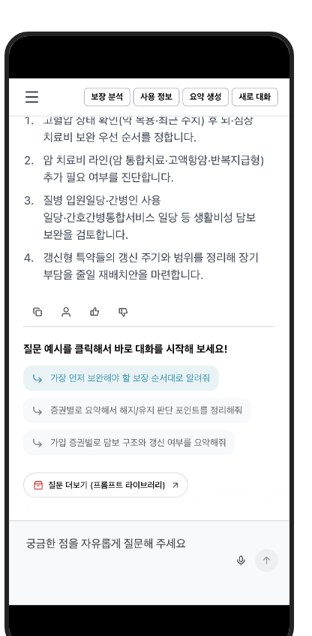
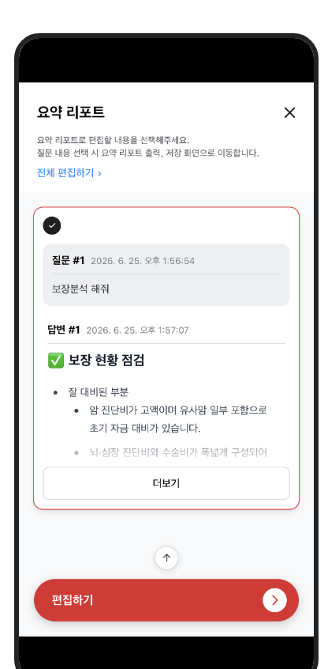

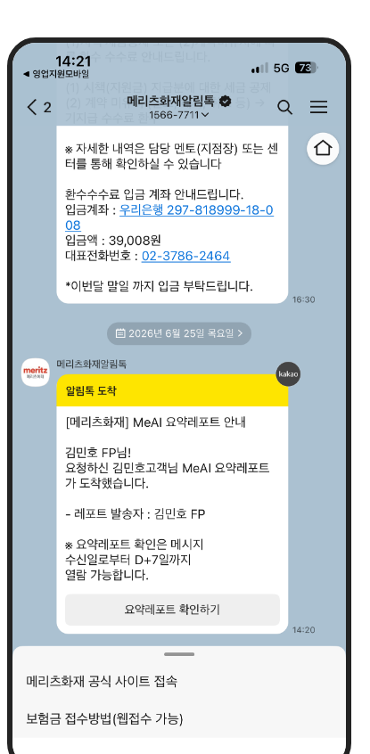
PART 5 · 4단계
요약 생성 → 선택·편집 → 리포트 생성 → 카카오톡 도착
핸드폰 하나로 상담부터 발송까지 끝나요. 실제 모바일 화면이에요.
1
2
3
4
›
›
›
요약 생성 버튼
질문·답변 선택 → 편집하기
리포트 생성하기
카카오톡 알림톡 도착
대화 화면 상단 [요약 생성]을 눌러요. 대화가 어느 정도 쌓인 뒤가 좋아요.
리포트에 넣을 답변만 체크해요. 잡담이나 중간 확인 질문은 빼고, [편집하기]로 문구를 다듬어요.
[리포트 생성하기]를 누르면 "완료되면 카카오톡으로 다운로드 링크가 전송됩니다" 안내가 떠요.
메리츠화재 알림톡으로 "MeAI 요약레포트 안내"가 와요. [요약레포트 확인하기]로 열어요.
MeAI 활용 가이드북 · 영업가족 편 · 2026.09
29
Notes:
실제 모바일 화면 4장. 요약 생성 → 선택·편집 → 리포트 생성 → 카카오톡 알림톡. 실습은 본인 카톡으로 먼저 받아보게 합니다.

Slide 30

PART 5 · 체크포인트
리포트는 고객에게 가는 문서예요. 보내기 전 다섯 가지만 확인하세요
리포트에는 "AI로 생성된 보조자료입니다"가 표시돼요. 그래도 최종 책임은 보내는 사람에게 있어요.
1
숫자와 약관 근거 확인
2
고객에게 필요한 답만
3
개인정보 없는지 확인
보장금액·보험료·면책 기간은 약관과 증권으로 한 번 더 확인해요. 근거가 불확실한 문장은 [편집하기]에서 빼요.
체크박스로 답변을 골라요. 내부 판단용 질문("해지하면 좋은 상품")은 리포트에서 제외하는 게 안전해요.
대화 중 실수로 넣은 이름·연락처가 리포트에 남지 않았는지 훑어봐요.
4
열람 기간 D+7일
5
PC에서는 [요약 리포트] 버튼
알림톡의 리포트 링크는 수신일로부터 7일까지 열람할 수 있어요. 고객에게 기간을 함께 안내하세요.
PC 맞춤대화 오른쪽 위 [⤓ 요약 리포트]에서 같은 작업을 해요. 큰 화면이라 편집이 편해요.
리포트 미리보기에는 meritz 로고와 "AI로 생성된 보조자료입니다" 문구, 질문·답변 시각이 함께 표시돼요.
MeAI 활용 가이드북 · 영업가족 편 · 2026.09
30
Notes:
리포트는 고객에게 가는 문서입니다. 검증 책임과 D+7일 열람 기간을 반드시 안내하세요.

Slide 31
06
PART 06
질문 잘하는 법
프롬프트 기초
같은 MeAI라도 질문이 다르면 답이 달라요. 공식 하나면 충분해요.
이 파트에서 배우는 것
좋은 질문 공식 4요소
보장분석 기본 3종 · 심화 프롬프트
화법·안내문 만들기 프롬프트
이런 질문은 피하세요
MeAI 활용 가이드북 · 영업가족 편 · 2026.09
31

Slide 32
PART 6 · 질문 공식
좋은 질문 = 상황 + 요청 + 형식 + 안전장치
네 조각을 이어 붙이기만 하면 돼요. 처음엔 두 조각(상황+요청)만으로도 충분해요.
상황
요청
형식
안전장치
누구에게 · 어떤 고객
무엇을 해달라
표 · 구어체 · N줄 · 비유
추정 금지 · 확인필요 표시
"40대 자녀 둘 가장, 암진단비만 있는 고객에게"
+
"암 통합치료비가 왜 필요한지 설명해줘"
+
"표 1개 + 고객에게 말하듯 구어체 5줄로"
+
"자료에 없으면 추정하지 말고 '확인필요'로 표시해"
완성된 질문
40대 자녀 둘 가장, 암진단비만 있는 고객에게 암 통합치료비가 왜 필요한지 설명해줘. 표 1개와 고객에게 말하듯 구어체 5줄로 정리하고, 자료에 없는 내용은 추정하지 말고 '확인필요'로 표시해.
MeAI 활용 가이드북 · 영업가족 편 · 2026.09
32
Notes:
질문 공식 4요소. 처음엔 상황+요청 두 조각만으로 시작하게 하고, 안전장치 문구("자료에 없으면 확인필요")는 그대로 외우게 하세요.

Slide 33
PART 6 · 전과 후
한 줄만 바꿔도 답이 이렇게 달라져요
왼쪽처럼 물어도 답은 와요. 하지만 오른쪽처럼 물으면 바로 고객 앞에서 쓸 수 있는 답이 와요.
BEFORE
AFTER
"실손 설명해줘"
"3세대 실손 가입한 50대 고객에게, 4세대와 비교해서 자기부담과 비급여 한도의 차이를 표 1개로 정리하고, 유지가 유리한 경우 3가지를 구어체로 알려줘"
›
→ 실손의 일반 개념을 길게 설명
→ 고객 세대 기준 비교표 + 바로 말할 수 있는 3가지
BEFORE
AFTER
"수술비 특약 뭐가 좋아?"
"이 고객이 가입한 1~5종 수술비가 실제 청구 빈도가 높은 수술에서 어디까지 인정되는지 면책 사례 중심으로 분석하고, 보완 대안을 알려줘. 근거 없는 수치는 '확인필요'로"
›
→ 일반적인 수술비 특약 종류 나열
→ 고객 계약 기준 면책·공백 분석 + 보완 대안
MeAI 활용 가이드북 · 영업가족 편 · 2026.09
33

Slide 34
PART 6 · 보장분석 기본 3종
맞춤대화에서 가장 많이 쓰는 질문 3종 세트
전체 MeAI 활용 중 72%가 보장분석이에요. 이 세 개는 순서대로 외워두세요.
"보장분석 해줘"
전체 그림. 잘 준비된 부분 / 보완 필요 / 상담 포인트 / 확인 우선순위가 한 번에 나와요.
① 시작
"가입증권 별로 핵심만 표로 요약해줘"
증권 단위 표. 보험사·상품·보험료·핵심담보·갱신여부가 표로 정리돼 고객에게 보여주기 좋아요.
② 정리
"해지하면 좋은 상품들과 공략법을 알려줘"
유지·축소·해지·대체 판단과 이유. 내부 검토용이니 리포트에는 신중히 넣어요.
③ 판단
한 단계 더 ②에 "갱신특약이 포함된 상품은 빨간색 글자로 표시하고, 15년 이상 납입한 증권은 유지로 두고, 자료에 없으면 '확인필요'로 표시해" 를 덧붙이면 표가 바로 상담용이 돼요.
MeAI 활용 가이드북 · 영업가족 편 · 2026.09
34
Notes:
보장분석 기본 3종은 순서대로 외우게 합니다. MeAI 활용의 72%가 보장분석이라는 데이터를 함께 언급하세요.

Slide 35
PART 6 · 심화 프롬프트
표가 필요할 땐 이 세 개를 복사해서 쓰세요
길어 보여도 그대로 붙이면 돼요. 저장해두고(PART 3) 필요할 때 [이 질문 사용하기]로 꺼내세요.
6대 보장 통합표
맞춤대화 · 전체 그림
상품단위 요약표
맞춤대화 · 고객 설명용
현재 가입된 담보·특약의 보장금액을 6대 보장(암 / 뇌 / 심 / 수술비 / 간병비 / 실손·세대와 가입년도 포함) 관점으로 표 1개에 통합 정리해줘. 6대 외 담보는 중요도(핵심/중간/낮음)로 묶어 정리하고, 자료에 없으면 추정하지 말고 '확인필요'로 표시해.
가입한 보험을 상품 단위로 쪼개서 표로 정리해줘. 칼럼은 보험사/상품 → 보험료 → 핵심담보 요약 → 갱신여부 → 결론. 표 아래에 고객에게 설명하듯 구어체로 핵심만 5줄 요약해줘. 갱신특약 포함 상품은 빨간 글자로 표시하고 15년 이상 납입 증권은 유지로.
리모델링 실행안
맞춤대화 · 제안 설계
표를 잘 받는 요령
보장분석 결과를 실행 가능한 리모델링으로 바꿔줘. 상품별로 유지/축소/해지/대체/추가/전환/감액완납/납입면제 중 하나로 정리한 표를 먼저 만들고, 면책·갱신부담·보장공백·인수불가 가능성 같은 리스크를 반드시 표기해. 숫자·조건·근거 없는 단정은 금지, 없으면 '확인필요'.
✓
칼럼 순서를 직접 정해주면 표가 흔들리지 않아요
✓
"같은 소분류끼리만 합산"처럼 계산 규칙을 적어요
✓
없는 담보는 "미가입"으로 표시하라고 해요
✓
금액 단위(만원)를 지정하면 읽기 쉬워요
MeAI 활용 가이드북 · 영업가족 편 · 2026.09
35

Slide 36
PART 6 · 화법 · 안내문
고객에게 할 말도 MeAI가 초안을 써줘요
비유와 구어체를 요청하면 바로 말할 수 있는 문장이 나와요. 일반대화에서도 잘 돼요.
사회초년생 · 첫 보험
암진단비만 있는 고객
보험이 하나도 없는 20대 사회초년생에게 '인생의 안전벨트'로서 가장 우선순위로 가입해야 할 필수 특약 3가지를 추천하고, 이유를 초등학생도 이해할 수준으로 설명해줘.
암진단비만 가입된 고객에게 비급여 항암제·로봇수술·중입자치료 같은 고가 비용이 왜 실손으로 부족한지 3가지 이유로 요약하고, 암 통합치료비가 왜 '올인원'인지 부각해줘.
순환계 치료비 · 비유
카톡 안내문 6줄
진단비는 한 번 받으면 끝이지만 치료받을 때마다 지급되는 '순환계 통합치료비'의 장점을, 뇌혈관·허혈성 질환을 '수도 배관'에 비유해서 설명하는 화법을 만들어줘.
보장분석 결과를 바탕으로 고객에게 보낼 카카오톡 안내문을 6줄로 써줘. 첫 줄 인사, 현재 강점 2줄, 보완 필요 2줄, 다음 만남 제안 1줄. 존댓말, 단정 표현 금지.
MeAI 활용 가이드북 · 영업가족 편 · 2026.09
36

Slide 37
PART 6 · 피해야 할 질문
이렇게 묻지 마세요. 답도 나빠지고, 규정에도 어긋나요
네 가지만 기억하면 안전하게, 더 좋은 답을 받아요.
✕
개인정보를 넣는 질문
✕
여러 질문을 한 번에
"김OO(010-1234-5678) 고객 보장분석"
"보장분석하고 화법도 만들고 카톡도 써줘"
이름·연락처·주소·주민번호는 입력 금지. 맞춤대화는 이미 그 고객을 알고 있어요. "이 고객"이라고만 해요.
한 번에 하나씩. 보장분석 → 꼬리질문으로 화법 → 안내문 순서로 이어가면 각 답의 품질이 올라가요.
✕
답을 그대로 고객에게
✕
단정을 강요하는 질문
답변 복사 → 바로 카톡 전송
"무조건 가입 가능하다고 말해줘"
MeAI 답은 초안이에요. 숫자·약관 근거를 확인하고 내 말로 다듬은 뒤 보내요. 미검증 책임은 사용자에게 있어요.
인수 가능 여부·지급 여부는 심사와 약관이 결정해요. "가능성과 확인할 조건을 알려줘"로 물어요.
MeAI 활용 가이드북 · 영업가족 편 · 2026.09
37
Notes:
규정 관련 장입니다. 개인정보 입력 금지와 미검증 책임은 화면 하단 안내문 원문을 읽어주는 방식으로 전달하세요.

Slide 38
07
PART 07
영업지원 도구
MeAI를 더 잘 쓰는 지름길
좋은 답은 좋은 질문에서 나와요. 도구가 그 질문을 대신 만들어줘요.
이 파트에서 배우는 것
왜 도구를 쓰면 MeAI 답이 좋아지는가
특약검색기 · 보상시뮬레이터의 「MeAI 프롬프트 복사」 기능
프롬프트 라이브러리 270개 적극 활용법
도구 → MeAI → 나의 질문 저장, 선순환 만들기
MeAI 활용 가이드북 · 영업가족 편 · 2026.09
38

Slide 39
PART 7 · 왜 도구인가
MeAI 답의 품질은 질문의 품질이에요. 도구가 질문을 채워줘요
초보가 MeAI 앞에서 막히는 이유는 세 가지뿐이에요. 도구 하나씩이 그 세 가지를 정확히 해결해요.
초보의 벽 1
특약검색기 · 보상시뮬레이터
🔍
정확한 이름과 코드를 몰라요
›
「MeAI 프롬프트 복사」를 누르면 상품명·특약명·KCD 코드·보장 대상 질병이 자동으로 채워진 질문이 만들어져요.
"뇌졸중 진단비가 정확히 어떤 특약이지? KCD 코드는?" 이름을 모르면 MeAI도 엉뚱한 특약을 설명해요.
초보의 벽 2
프롬프트 라이브러리
✨
무엇을 물어야 할지 몰라요
›
영업단계·주제별로 검증된 270개 질문이 있어요. 골라서 [복사하기] 한 번이면 프로의 질문이 돼요.
빈 입력창 앞에서 "뭐라고 쓰지?" 하다가 닫아버려요. 가장 많은 초보가 여기서 멈춰요.
초보의 벽 3
도구가 만든 프롬프트
🛡
안전장치를 빼먹어요
›
도구가 만든 질문에는 이 작성 규칙이 이미 들어 있어요. 손해보험 용어(상해)와 약관 기준 답변 규칙까지 자동이에요.
"추측하지 마", "약관 기준으로", "없으면 확인필요" 같은 규칙을 매번 쓰긴 어려워요. 빠지면 답이 부풀어요.
데이터로도 확인됐어요. 도구와 MeAI를 함께 쓰는 "기능 3종 이상 사용자" 구간의 가계약이 2.3배 높았어요.
MeAI 활용 가이드북 · 영업가족 편 · 2026.09
39
Notes:
핵심 논리 장. MeAI 답의 품질은 질문의 품질이며, 초보의 벽 세 가지(이름·코드 모름 / 무엇을 물을지 모름 / 안전장치 누락)를 도구가 해결한다는 흐름으로 설명하세요.

Slide 40
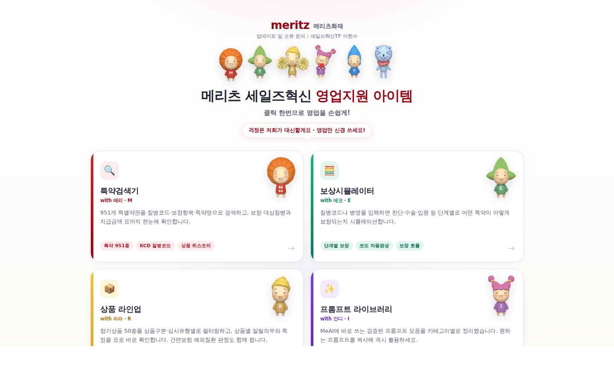



PART 7 · 한눈에 보기
MeAI와 함께 쓰는 영업지원 도구 다섯 가지
메리츠 세일즈혁신 영업지원 아이템. 설치도 로그인도 없이 주소 하나로 열려요.
특약검색기
보상시뮬레이터
with 메리
with 에코
특약 951종 검색 · 「MeAI 프롬프트 복사」
병명 → 단계별 보장 · 「질병보상 MeAI 조회 프롬프트」
MeAI 연결
MeAI 연결
프롬프트 라이브러리
상품 라인업
with 인디
with 라라
검증된 MeAI 질문 270개 · [복사하기]
장기상품 50종 · 알릴의무 · 예외질환 판정
MeAI 연결
접속 주소 (설치·로그인 없음)
통합치료비 시뮬레이션
파란 테두리 3종이
MeAI 질문을 직접 만들어줘요
leehunsoo.github.io/MeAI
with 찌지리
암·뇌·심장 통합치료비 12종, 단계별 지급액
다음 장부터 이 세 도구의 MeAI 연결 버튼을 자세히 봐요.
핸드폰 브라우저에서 열고 홈 화면에 추가해 두세요. 항상 자동 업데이트돼요.
MeAI 활용 가이드북 · 영업가족 편 · 2026.09
40
Notes:
도구 5종. 파란 테두리 3종(특약검색기·보상시뮬레이터·프롬프트 라이브러리)이 MeAI 질문을 직접 만들어준다는 점을 강조하고 주소를 폰 홈 화면에 추가하게 하세요.

Slide 41
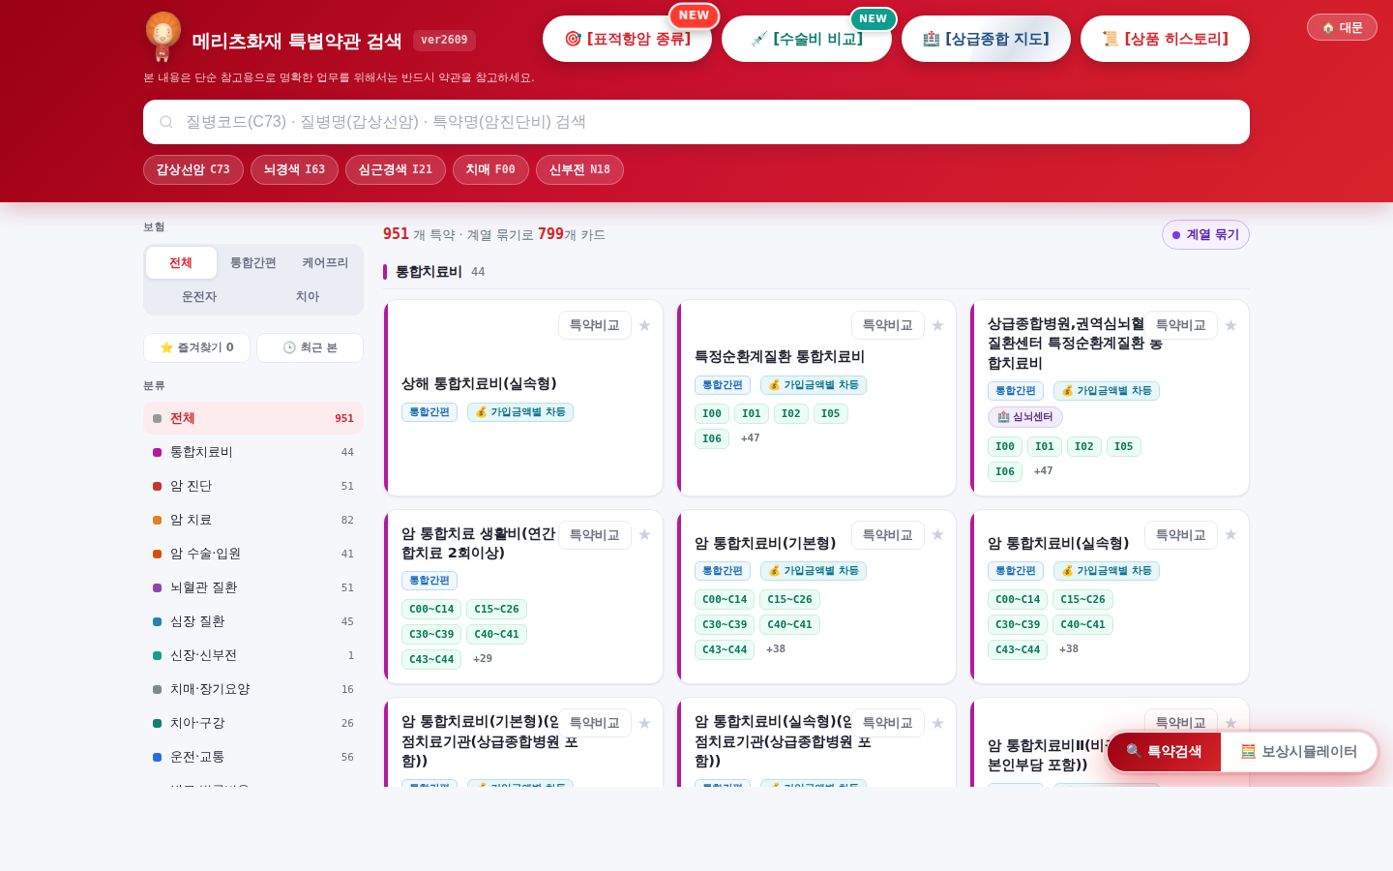
PART 7 · TOOL 01 특약검색기
특약 951개, 이름만 넣어도 바로 나와요
"뇌졸중 진단비가 어느 특약에 있지?" 외울 필요가 없어요.
1
세 가지 방식 동시 검색
질병코드(C73) · 질병명(갑상선암) · 특약명(암진단비) 무엇으로 검색해도 돼요. 자주 찾는 질병 칩도 있어요.
2
보장 대상질병표 · 지급금액
특약 카드를 열면 약관 별표 기준 대상질병과 지급금액 표가 한 화면에 나와요. [특약비교]로 두 특약 나란히 비교.
3
상품 히스토리 · 즐겨찾기
주요 상품군의 출시·개정 이슈를 시간순으로 확인하고, 자주 보는 특약은 ★로 저장해요.
4
「MeAI 프롬프트 복사」 (다음 장)
특약 상세 카드 오른쪽 위 초록 버튼. 이 특약을 고객에게 설명하는 완성 질문이 복사돼요.
MeAI 활용 가이드북 · 영업가족 편 · 2026.09
41

Slide 42
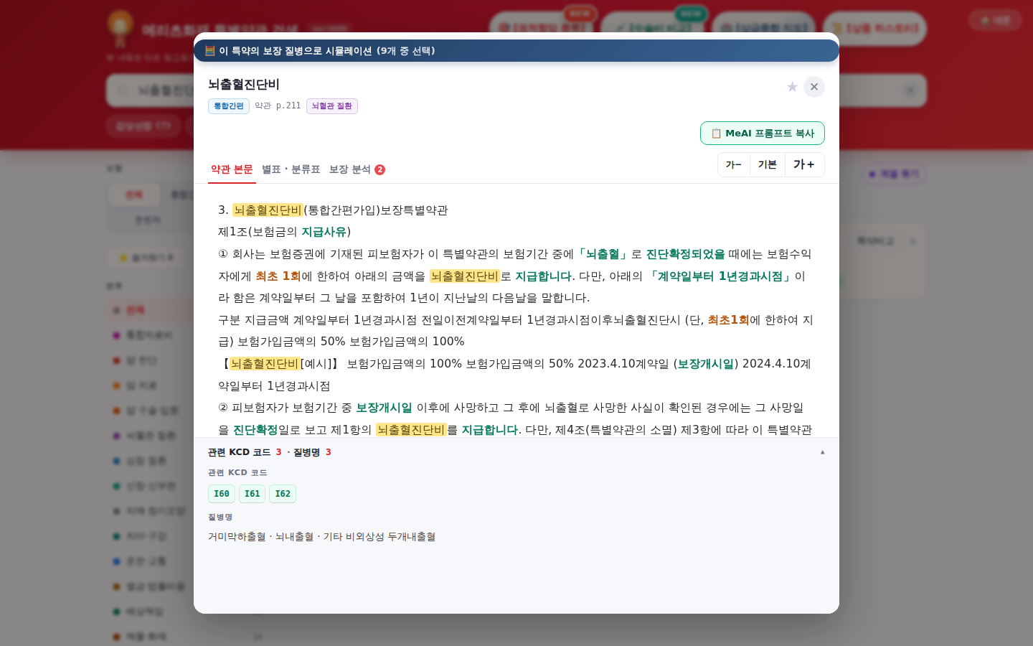
PART 7 · 특약검색기 × MeAI
특약 카드의 「MeAI 프롬프트 복사」, 이렇게 동작해요
특약 하나를 열고 버튼 한 번. 상품명·특약명·KCD가 채워진 "특약 설명 요청서"가 통째로 복사돼요.
복사되는 프롬프트의 구조
1
# 역할
보험상품을 쉽게 설명하는 교육 전문가. 약관을 새로 만들지 말고, 설계사가 고객에게 설명할 수 있게 재구성·요약
# 입력 정보 (자동 채움)
상품명 · 특약명 · 관련 KCD 코드 · 보장 분류 · 약관상 제외 코드 · 대표 질병명 · 가입금액별 차등 여부
# 작성 내용 5가지
① 특약 한 줄 요약 ② 어떤 상황에서 필요한가 ③ 핵심 목적 ④ 고객 설명 예시(대화체) ⑤ 알아두면 좋은 사항(약관·지급조건 확인)
# 작성 규칙 (안전장치)
특약 상세 카드 오른쪽 위 📋 MeAI 프롬프트 복사 (초록 버튼)
"상해" 표기(재해 X) · 입력되지 않은 약관 내용 생성 금지 · 면책·감액·지급조건 추측 금지 · 임의 추천 금지 · 확인 안 되면 "약관 확인 필요" · 표 적극 활용
초보가 쓰기 어려운 규칙까지 다 들어 있어요. 그래서 누가 붙여도 같은 품질의 고객 설명이 나와요.
MeAI 활용 가이드북 · 영업가족 편 · 2026.09
42
Notes:
특약검색기 「MeAI 프롬프트 복사」 시연. 특약 카드를 열고 버튼을 눌러 복사된 프롬프트를 MeAI에 붙여 답을 보여주세요. 작성 규칙(추측 금지·약관 확인 필요)이 내장돼 있음을 짚어주세요.

Slide 43
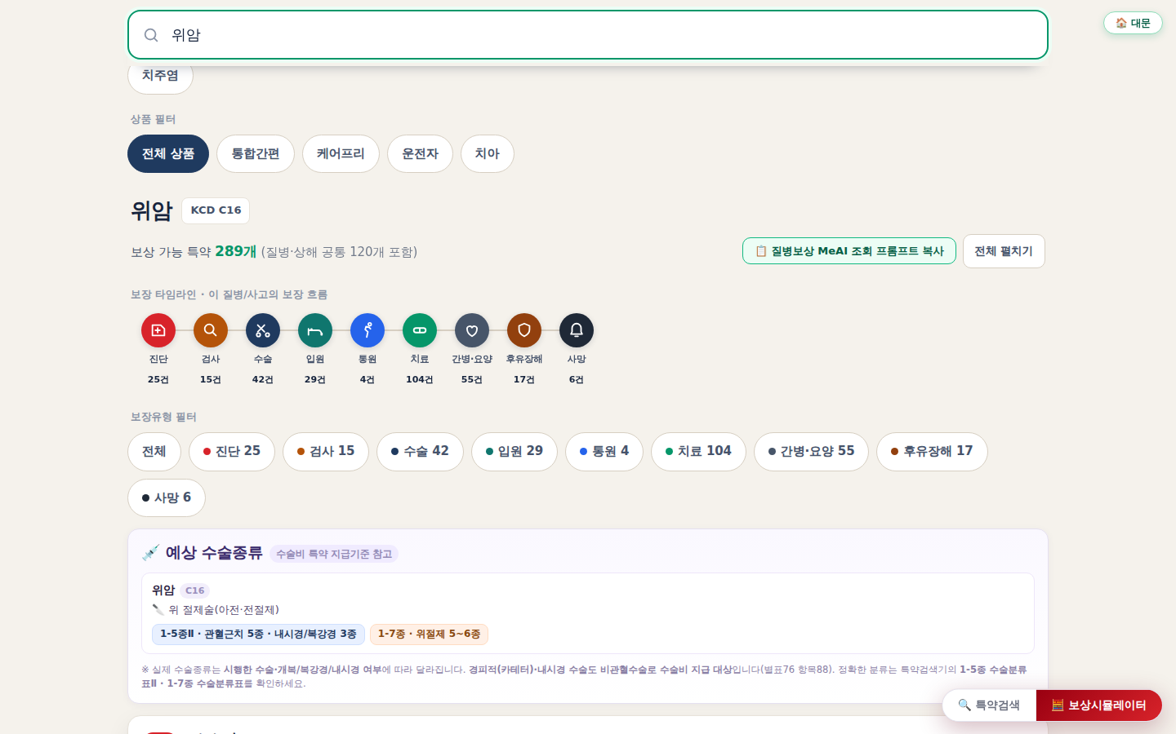
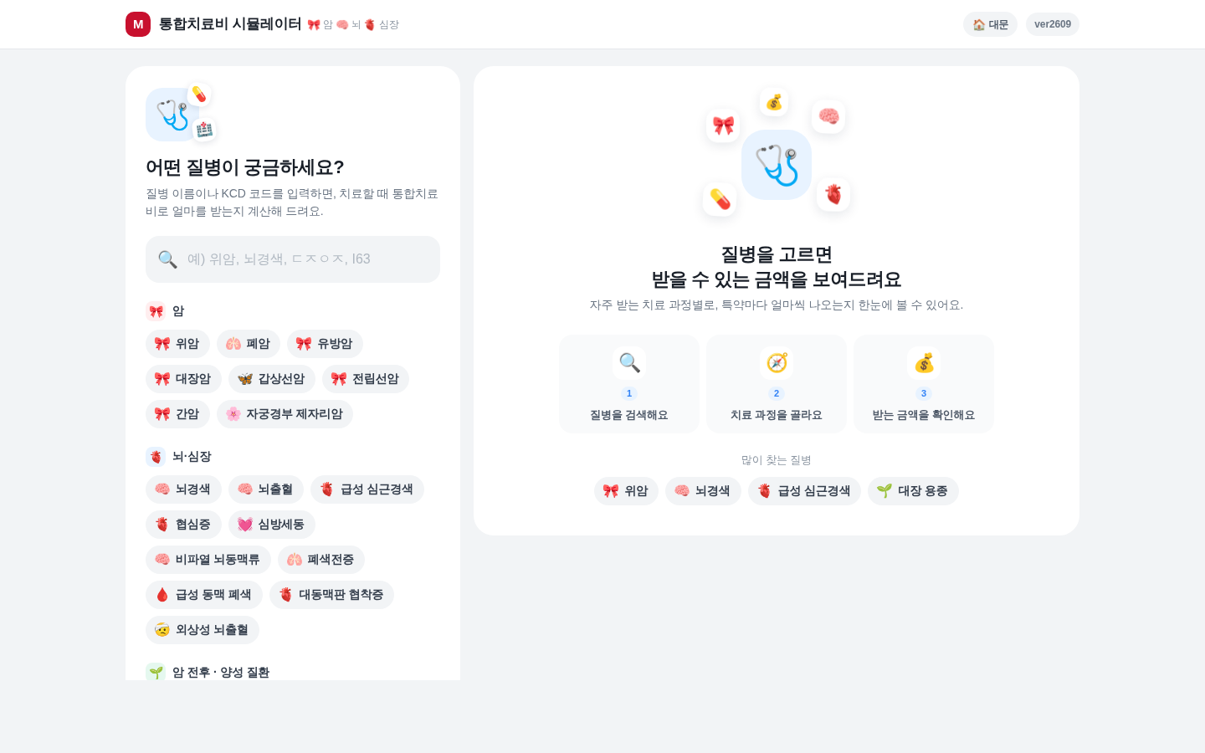
PART 7 · TOOL 02 · 05
"이 병이면 얼마 나와요?"에 3초 만에 답해요
보상시뮬레이터는 특약 전체를, 통합치료비 시뮬레이션은 통합치료비 12종을 치료 단계별로 계산해요.
보상시뮬레이터
통합치료비 시뮬레이션
with 에코
with 찌지리
✓
병명·KCD코드 자동완성 (예: 위암, 뇌졸중, C16)
✓
질병명·코드 입력 → 암·뇌·심장 통합치료비 12종 지급액
✓
진단 → 검사 → 수술 → 입원 → 치료 순서로 보장 흐름
✓
검사 → 수술 → 항암 등 치료 단계별 금액
✓
「질병보상 MeAI 조회 프롬프트 복사」 버튼 (다음 장)
✓
가입금액별 비교로 제안 금액 정하기
※ 보상시뮬레이터는 특약검색기와 같은 화면에서 하단 [보상시뮬레이터] 탭으로 전환해요. 특약 카드의 [이 특약의 보장 질병으로 시뮬레이션] 버튼으로도 넘어가요.
MeAI 활용 가이드북 · 영업가족 편 · 2026.09
43

Slide 44
PART 7 · 보상시뮬레이터 × MeAI
병명 하나로 "질병 설명 + 당사 특약 안내" 질문이 완성돼요
"위암이면 뭐가 나와요?"라는 고객 질문에, 시뮬레이터가 찾은 특약 목록을 그대로 MeAI에 넘겨요.
복사되는 프롬프트의 구조
# 역할
영업가족을 교육하는 베테랑 보험교육 강사. 새 지식을 만들지 말고 입력 정보를 고객 설명용으로 재구성
1
# 입력 정보 (자동 채움)
질병명 · KCD 코드 · 당사 보장 가능 특약 목록(상품별로 묶고, 진단/수술/입원 등 단계 표시)
# 작성 내용 5가지
① 질병 개요 ② 주요 증상 ③ 일반적인 치료 과정(검사→진단→수술→입원→추적) ④ 당사 보장 특약 안내 ⑤ 영업 활용 포인트(핵심 한 줄 + 고객 설명 예시)
# 작성 규칙 (안전장치)
검색 결과 상단 📋 질병보상 MeAI 조회 프롬프트 복사
"상해" 표기 · 새 지급조건 생성 금지 · 약관 추측 금지 · 분석이 아니라 재구성이 목적 · 표 활용 · 확인 안 되면 "상품 약관 확인 필요"
현장 순서: 병명 검색 → 프롬프트 복사 → MeAI 붙여넣기 → 답의 "고객 설명 예시"를 그대로 읽어주기.
MeAI 활용 가이드북 · 영업가족 편 · 2026.09
44
Notes:
보상시뮬레이터 「질병보상 MeAI 조회 프롬프트 복사」 시연. 위암 검색 → 버튼 → MeAI 붙여넣기 → 답의 고객 설명 예시를 읽어주는 흐름입니다.

Slide 45
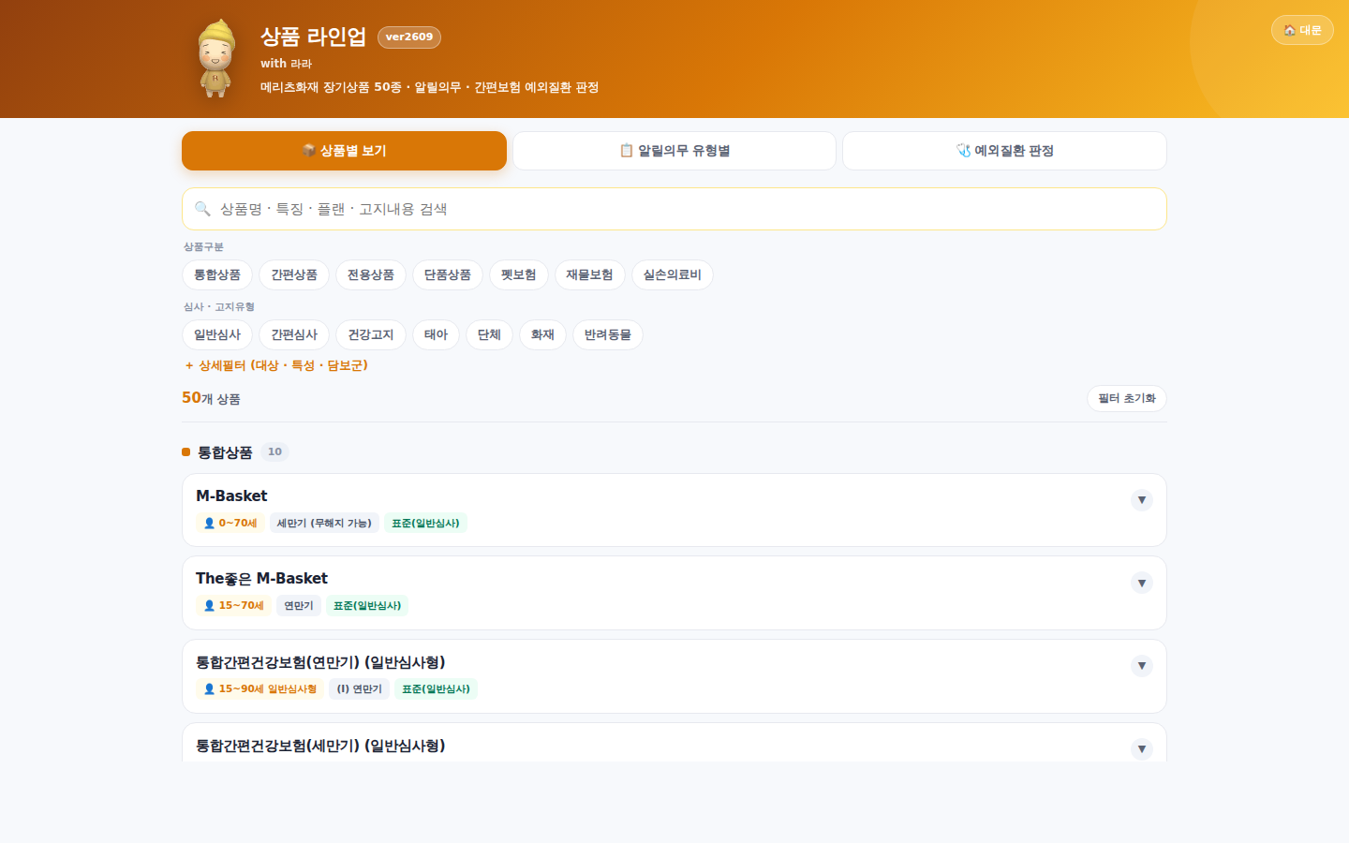
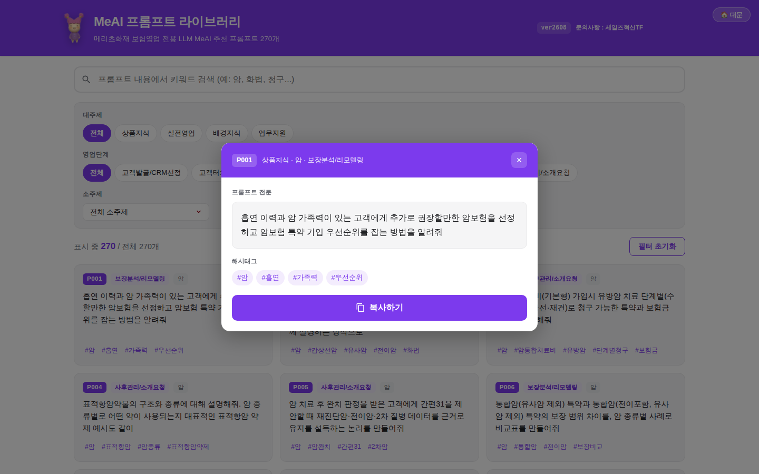
PART 7 · TOOL 03 · 04
상품이 생소하면 라인업, 질문이 막히면 라이브러리
둘 다 신입 첫날부터 쓰기 좋은 도구예요.
상품 라인업
프롬프트 라이브러리
with 라라
with 인디
✓
장기상품 50종을 상품구분·심사유형으로 필터
✓
검증된 MeAI 질문 270개, 대주제·영업단계·소주제 필터
✓
[알릴의무 유형별] 탭으로 고지 항목 비교
✓
카드를 누르면 전문과 해시태그, [복사하기] 한 번
✓
[예외질환 판정] 탭: 간편보험 예외질환 바로 확인
✓
MeAI 입력창에 붙여넣기만 하면 프로 질문 완성 (다음 장)
MeAI 활용 가이드북 · 영업가족 편 · 2026.09
45

Slide 46
PART 7 · 프롬프트 라이브러리 × MeAI
영업 단계마다 "뭘 물을지"가 이미 정리돼 있어요
270개 질문이 대주제 4 · 영업단계 6 · 소주제 24로 나뉘어 있어요. 오늘 할 일의 단계를 누르면 그 단계의 질문만 남아요.
대주제
전체
상품지식
실전영업
배경지식
업무지원
이렇게 쓰세요
영업단계
1
오늘 할 일의 단계를 눌러요
고객발굴/CRM선정
→
P038 뇌·심장 보장이 취약한 고객 유형 5가지와 대화 오프닝
예) 오늘 보장분석 상담이면 [보장분석/리모델링]. 검색창에 "암", "화법" 키워드도 돼요.
고객터치(전화·판촉)
→
P224 복잡한 보장을 3분 안에 설명하는 핵심 요약 멘트
2
카드를 열고 [복사하기]
전문과 해시태그를 확인하고 복사. 고객 상황(나이·병력)에 맞게 한두 단어만 바꿔도 좋아요.
초회면담/방문
→
P011 30~40대 여성 암보장 필요성 통계 + 상담 스크립트
3
MeAI에 붙여넣고, 꼬리질문으로
보장분석/리모델링
→
P006 통합암 특약 간 보장 범위 차이를 암 종류별 비교표로
답이 오면 꼬리질문 버튼으로 이어가요. 라이브러리 질문 + 꼬리질문 2번이 기본 세트예요.
가입제안/클로징/거절처리
→
P017 "암 치료비 얼마 안 든다" 반론에 비급여 비용 논리
4
좋았던 질문은 나의 질문으로 저장
사후관리/소개요청
→
P002 갑상선 전이암은 유사암 분류, 전이암진단비 제안 화법
MeAI 안에서 ⊕ 저장(PART 3). 다음엔 라이브러리 안 가고 [이 질문 사용하기]로 바로.
※ 단계별 실제 수록 질문 예 (P번호는 카드 번호)
MeAI 활용 가이드북 · 영업가족 편 · 2026.09
46
Notes:
프롬프트 라이브러리 적극 활용. 오늘 상담 단계를 누르고 카드 하나를 복사해 MeAI에 붙이는 실습을 시키세요. 좋았던 질문은 나의 질문으로 저장까지.

Slide 47
PART 7 · 선순환 만들기
도구에서 질문을 만들고, MeAI에 붙이고, 좋으면 저장하세요
이 순환이 "기능 3종 이상 사용자"가 되는 길이에요. 초보의 질문이 곧 전문가의 질문이 돼요.
01
⧉
02
↑
03
★
도구에서 질문 만들기
›
MeAI에 붙여넣기 → 꼬리질문
›
나의 질문으로 저장
특약검색기 「MeAI 프롬프트 복사」 · 보상시뮬레이터 「질병보상 MeAI 조회 프롬프트 복사」 · 프롬프트 라이브러리 [복사하기]
일반대화 또는 맞춤대화 입력창에 붙이고 전송. 답 아래 꼬리질문으로 한두 번 더 파요.
답이 좋았던 질문은 ⊕ 저장. 프롬프트 라이브러리 [나의 질문] 탭에 쌓여 PC·모바일에서 재사용.
↺ 저장한 질문은 다음 상담에서 [이 질문 사용하기]로 바로 꺼내요. 도구를 거칠 필요도 없어져요.
예) 특약검색기에서 「뇌출혈진단비(통합간편)」 카드 → MeAI 프롬프트 복사 → 붙여넣기
"[입력 정보] 상품명: 메리츠 통합간편건강보험 · 특약명: 뇌출혈진단비 · 관련 KCD: I60, I61, I62 … 이 특약을 고객이 이해할 수 있도록 한 줄 요약, 필요한 상황, 고객 설명 예시로 재구성해줘. 약관에 없는 내용은 생성하지 말고 '약관 확인 필요'로."
MeAI 활용 가이드북 · 영업가족 편 · 2026.09
47
Notes:
선순환 정리. 도구에서 질문 → MeAI 붙여넣기·꼬리질문 → 나의 질문 저장. 기능 3종 이상 사용자 구간의 가계약 2.3배 데이터를 함께 언급하세요.

Slide 48
08
PART 08
현장 활용
주의사항 · FAQ
하루 루틴에 넣고, 지킬 것은 지키면서, 첫 주 미션으로 습관을 만들어요.
이 파트에서 배우는 것
MeAI와 함께하는 하루 루틴
현장 시나리오 3가지
꼭 지켜야 할 5가지 · 자주 묻는 질문
첫 주 미션 체크리스트
MeAI 활용 가이드북 · 영업가족 편 · 2026.09
48

Slide 49
PART 8 · 하루 루틴
MeAI와 함께하는 하루는 이렇게 흘러가요
어렵지 않아요. 원래 하던 일에 질문 한 번씩만 끼워 넣으면 돼요.
☀
08:30
📖
11:00
🤝
14:00
🌙
17:30
아침 · 준비
오전 · 공부
현장 · 상담
저녁 · 정리
오늘 만날 고객의 맞춤대화를 열고 "보장분석 해줘". 부족 보장과 상담 포인트를 3분 안에 확인.
어제 막혔던 용어를 일반대화 지식 검색으로. 답이 좋으면 나의 질문으로 저장.
고객 앞에서 폰으로 보장분석 카드를 함께 보고, 막히면 마이크로 바로 질문. 도구로 특약 확인.
상담 대화에서 답변을 골라 요약 리포트 생성 → 카카오톡 발송. 내일 고객을 대화 이력에서 미리 열어두기.
MeAI 활용 가이드북 · 영업가족 편 · 2026.09
49

Slide 50
PART 8 · 현장 시나리오
이런 순간, 이렇게 물어보세요
자주 만나는 세 장면이에요. 질문 순서 그대로 따라 해보세요.
신규 고객 첫 미팅 전
기가입 고객 리모델링
고객 질문에 즉답이 필요할 때
1
맞춤대화 열고 고객 정보 입력(직업·가족력)
1
"가입증권별로 핵심만 표로 요약해줘"
1
"뇌경색도 뇌졸중진단비에서 나와요?" → 특약검색기에서 특약 카드 확인
2
"보장분석 해줘" → 부족 보장 3가지 확인
2
"리모델링 실행안" 프롬프트로 유지/해지/대체 정리
2
「MeAI 프롬프트 복사」 → 붙여넣기 → 약관 기준 답
3
"이 고객에게 첫 만남에서 꺼낼 질문 3개 만들어줘"
3
"갱신형 특약의 향후 보험료 부담을 구어체로 설명해줘"
3
마이크로 "이 내용을 고객에게 한 문장으로" 요청
4
도구: 상품 라인업에서 제안 상품 알릴의무 확인
4
요약 리포트 → 카카오톡 발송 (내부 판단 답변 제외)
4
PC라면 약관 검색으로 원문을 함께 보여주기
MeAI 활용 가이드북 · 영업가족 편 · 2026.09
50

Slide 51
PART 8 · 꼭 지켜주세요
다섯 가지 약속, MeAI를 오래 잘 쓰는 조건이에요
화면 하단 안내문에도 나오는 내용이에요. 한 번만 제대로 읽어두세요.
1
답변은 반드시 검증 후 사용
2
개인정보 입력 금지
3
미검증 책임은 사용자에게
MeAI 답변은 생성형 AI가 작성해 오류가 있을 수 있어요. 근거자료(약관·증권)를 직접 확인한 뒤 고객에게 안내해요.
이름 · 연락처 · 주소 · 주민번호 등 개인정보는 질문에도, 메모에도 넣지 않아요.
검증 없이 안내해 생긴 금융소비자보호법 등 관련 법령상 책임은 사용자에게 있어요.
4
하루 사용 한도 확인
5
자료 외부 반출 금지
화면 하단 안내문 원문
"MeAI의 답변은 생성형 AI를 통해 작성되어 오류가 있을 수 있으므로, 반드시 직접 근거자료를 확인하여 진위를 검증하시기 바랍니다. 미검증으로 인한 금융소비자보호법 등 관련 법령상 책임은 사용자에게 있습니다."
보장분석 활용은 일일 300회 한도가 있어요. 고객 목록 상단에서 오늘 사용 횟수를 확인할 수 있어요.
MeAI 답변, 도구 화면, 이 가이드북을 포함한 교육자료의 외부 제공·배포·게시(온/오프라인)는 금지돼요.
MeAI 활용 가이드북 · 영업가족 편 · 2026.09
51
Notes:
다섯 가지 약속. 특히 1번(검증 후 사용)과 2번(개인정보 금지)은 금소법과 직결됩니다.

Slide 52
PART 8 · FAQ
처음 쓰는 분들이 가장 많이 묻는 질문
이 여섯 개면 첫 주 질문의 대부분이 해결돼요.
Q
컴퓨터를 잘 못하는데요?
Q
뭘 물어야 할지 모르겠어요
A
핸드폰만 켤 줄 알면 돼요. 앱 홈 → 보장분석 → MeAI, 그리고 마이크 버튼으로 말하면 끝이에요.
A
질문 예시 탭 세 개와 꼬리질문 버튼을 누르기만 하세요. 더 필요하면 프롬프트 라이브러리 270개.
Q
답이 이상하거나 틀린 것 같아요
Q
PC에서 한 대화를 폰에서 볼 수 있나요?
A
생성형 AI라 오류가 있을 수 있어요. 약관 검색으로 원문을 확인하고, 질문에 상황을 더 붙여 다시 물어보세요.
A
네. 대화 이력과 저장한 나의 질문은 PC·모바일에서 똑같이 보여요.
Q
고객에게 답을 바로 보내도 되나요?
Q
도구는 어디서 열어요?
A
검증 후에요. 요약 리포트 기능으로 필요한 답만 골라 편집해서 카카오톡으로 보내는 게 안전해요.
A
leehunsoo.github.io/MeAI 하나면 5종 모두 열려요. 설치·로그인 없음, 폰 홈 화면에 추가해 두세요.
MeAI 활용 가이드북 · 영업가족 편 · 2026.09
52

Slide 53
PART 8 · 첫 주 미션
첫 5일, 하루 하나씩만 해보세요
권한을 받은 첫 주에 한 번 열어본 분들이 그대로 습관이 됐어요. 체크하며 따라가 보세요.
DAY 1
DAY 2
DAY 3
DAY 4
DAY 5
켜보기
말해보기
고객 한 명
도구 연결
리포트
앱 홈 → 보장분석 → MeAI 일반대화 열기
마이크로 질문 하나 말해서 보내기
고객 카드 [MeAI] → 고객 정보 입력
특약검색기에서 특약 하나 찾기
좋았던 답 저장(나의 질문)
질문 예시 3개 탭에서 각 1개씩 눌러보기
답 아래 꼬리질문 버튼 2번 이어가기
"보장분석 해줘" 실행, 부족 보장 3개 메모
「MeAI 프롬프트 복사」→ MeAI 붙여넣기
요약 리포트 만들어 내 카톡으로 먼저 받아보기
5일 뒤, 여러분은 이미 "기능 3종 이상 사용자"예요. 그 구간의 성과가 가장 높았어요.
MeAI 활용 가이드북 · 영업가족 편 · 2026.09
53
Notes:
첫 주 미션 체크리스트. 권한 부여 후 첫 주 내 사용이 정착률을 좌우합니다. 5일 뒤 팀 단위로 확인해 주세요.

Slide 54

궁금하면,
MeAI에게 물어보세요
지식은 MeAI가 채우고, 도구가 손을 거들어요.
여러분은 고객을 향한 마음만 가져오면 됩니다.
도구 주소 leehunsoo.github.io/MeAI
문의 세일즈혁신TF
본 자료의 전부·일부(수정 포함)의 외부 제공·배포·게시(온/오프라인)는 금지됩니다. 미검증으로 인한 금융소비자보호법 등 관련 법령상 책임은 사용자에게 있습니다.

